Slide 1


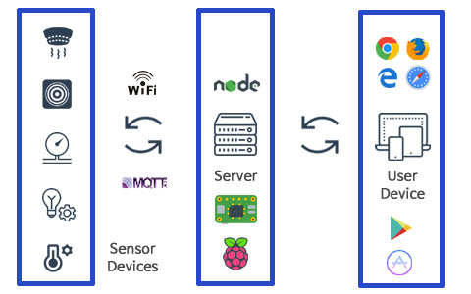
야 너도 할 수 있어 !
(Smart’pot’)
21조 귀농팀
담당교수 : 김인희 교수님
원정희(팀장)
이우재
주연호
조현우
프로젝트 소개
바쁜 일상 속 식물을 키우는데 많은 관심을 주기 힘들다.
이를 위해 자동으로 식물의 생육환경을 만들어주고 어플리케이션을 통해 실시간 상태를 확인하고 조작 할 수 있다.
기대효과
주요기능
-부재 시 원격으로 조종 가능
-가정에서 보다 효율적으로 키울 수 있음
-단일개체를 대상으로 하여 관찰이 용이
- 휴대폰 어플로 원격 조종 가능
- 자동화 시스템(온도,수분공급 등)
- 데이터를 축적
시스템 구조

